Slide 1
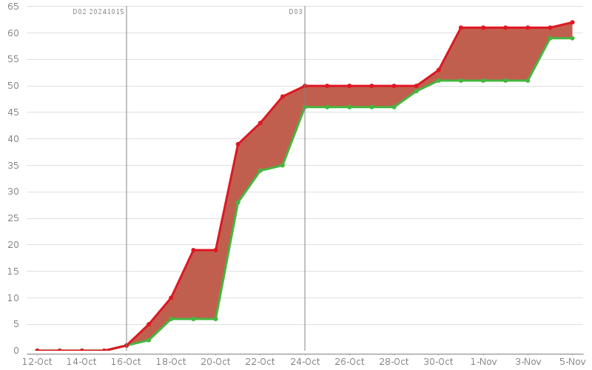
GIGABYTE_MO27U2Tue Nov 5 17:24:13 2024
OSD 操作介面 | SYS 系統行為 | Audio 爆音異音 | PQ 畫質相關 | Video 畫異、閃屏 | 待處理 | Total
0 | 0 | 0 | 0 | 1 | 2 | 3

Slide 2
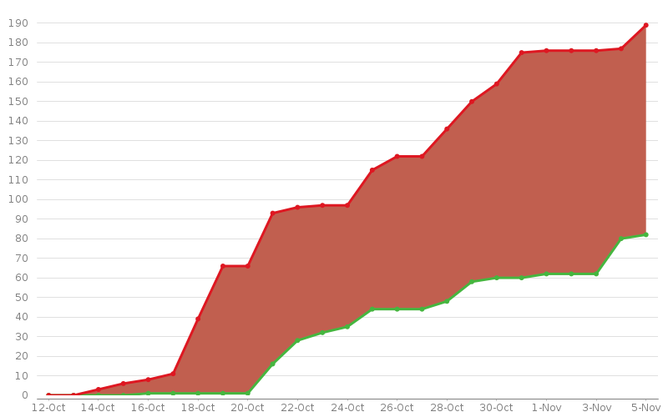
ASUS_EGG_UHD240_DP2.1Tue Nov 5 17:24:13 2024
OSD 操作介面 | SYS 系統行為 | Audio 爆音異音 | PQ 畫質相關 | Video 畫異、閃屏 | 待處理 | Total
27 | 49 | 0 | 5 | 9 | 4 | 94

Slide 3
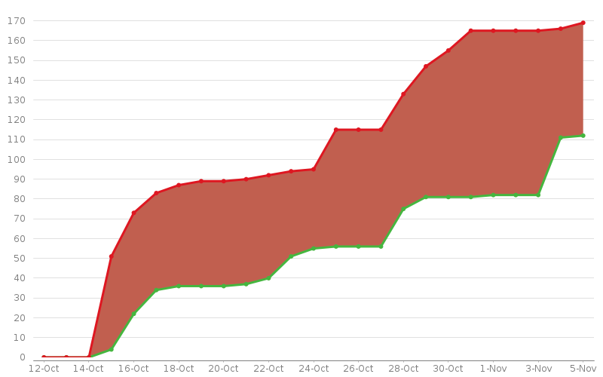
ASUS_Stone_UHD240Tue Nov 5 17:24:13 2024
OSD 操作介面 | SYS 系統行為 | Audio 爆音異音 | PQ 畫質相關 | Video 畫異、閃屏 | 待處理 | Total
19 | 29 | 0 | 4 | 7 | 0 | 59

